Slide 1
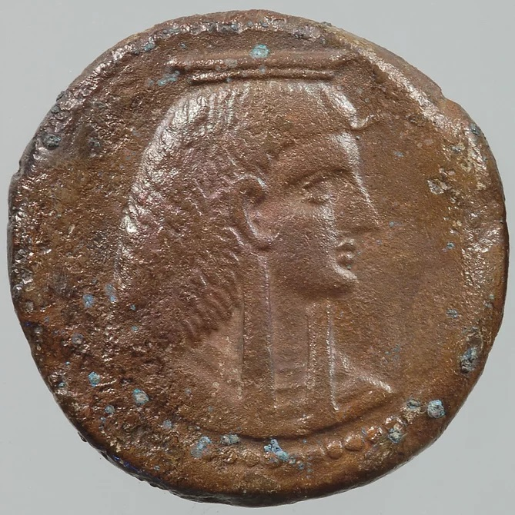
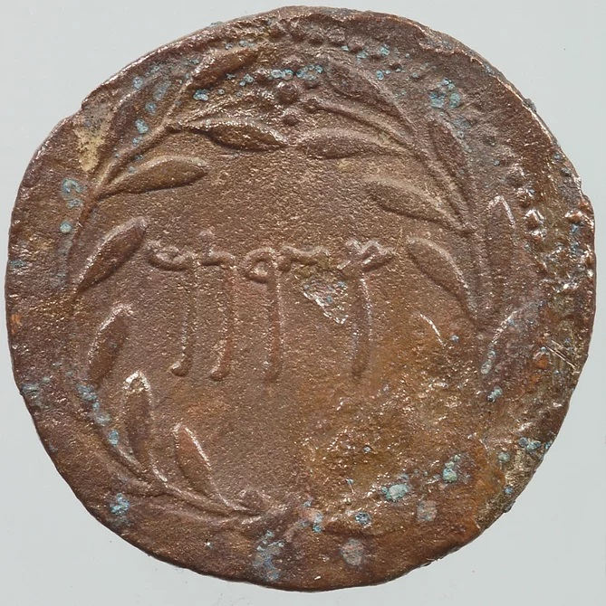
LE PENTOLE DI SCAURI
Fig. 1 a Moneta punica di Cossyra del II sec. a.C., raffigurante sul recto Iside
Fig. 1 b Moneta punica di Cossyra del II sec. a.C., raffigurante sul verso YRNM contornato dal mirto

Slide 2
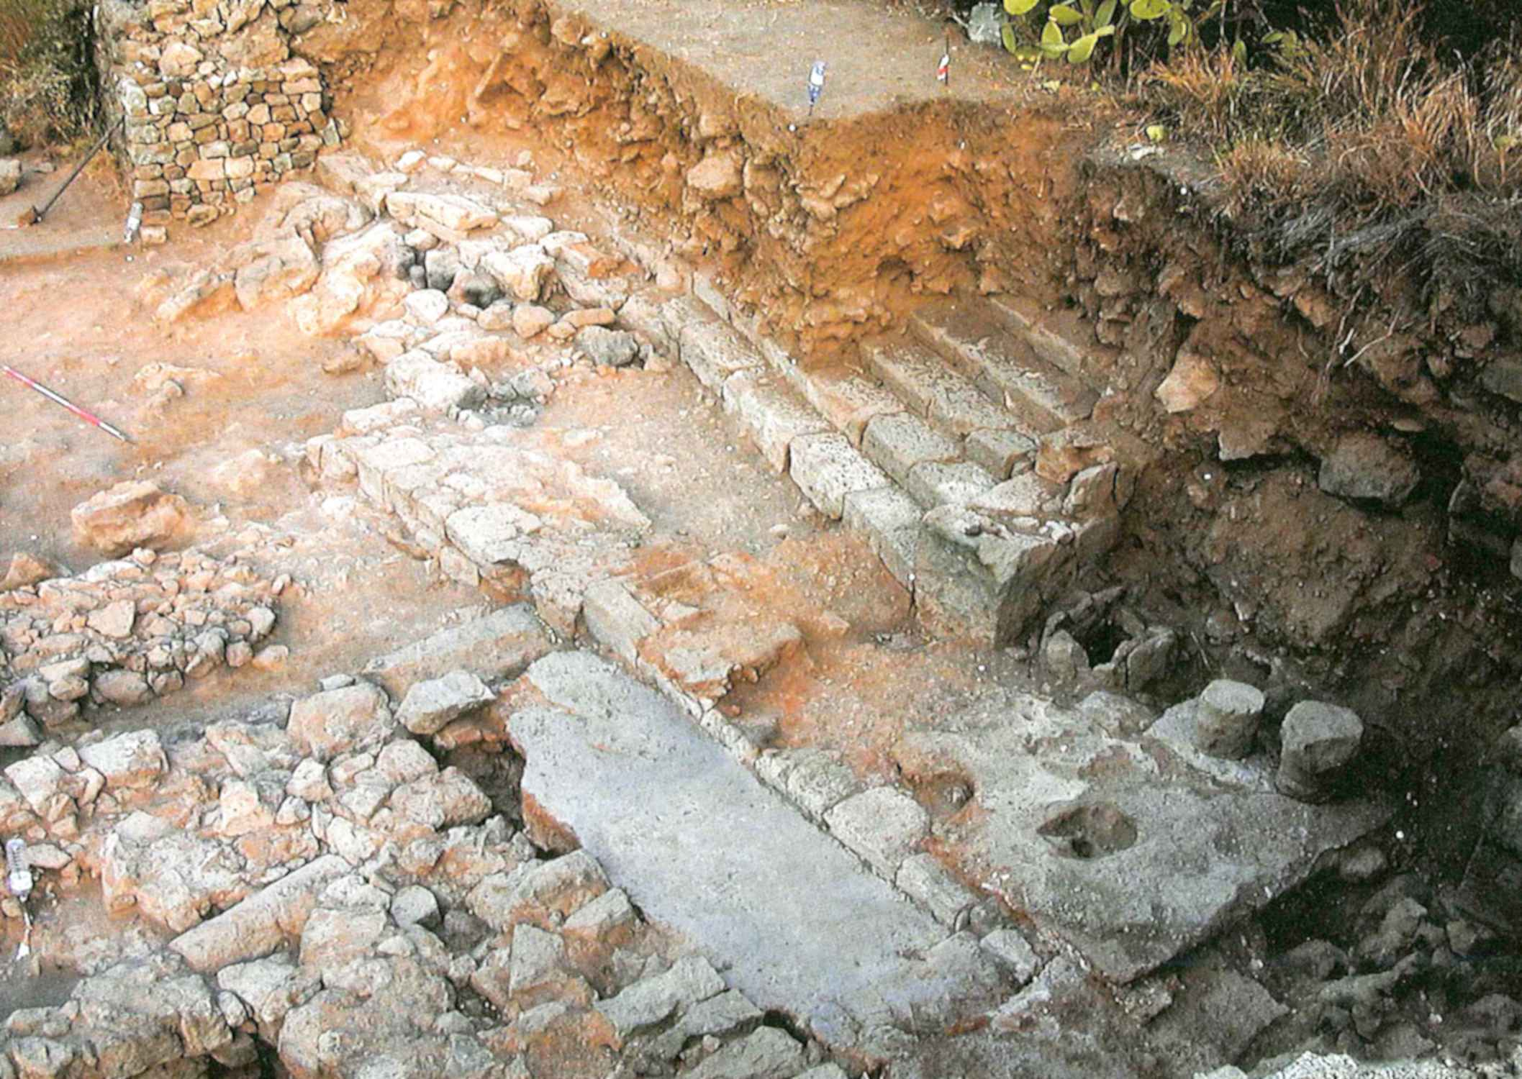
Fig. 2 Santuario del Lago di Venere a Pantelleria

Slide 3
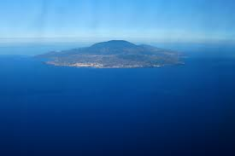
Fig. 3 Pantelleria vista dall'alto (da O. Ferrara Archivio Storico di Pantelleria)

Slide 4
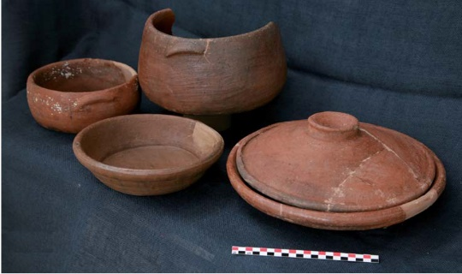
Fig. 4 Pantellerian ware. Pentole, tegami, teglie, ciotole e coperchi (da Il relitto tardo-antico di Scauri)

Slide 5
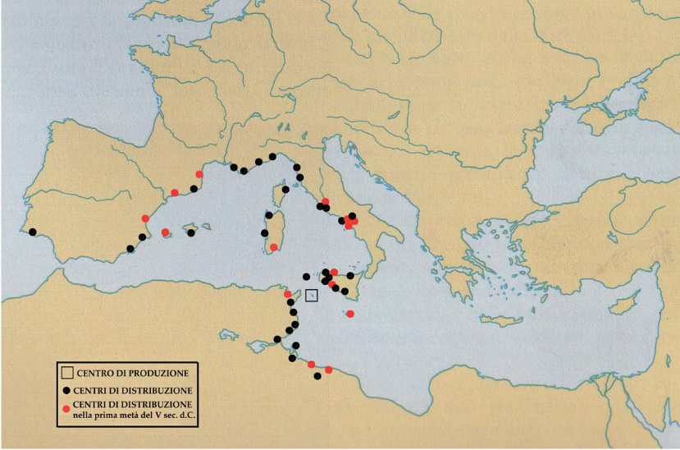
Fig. 5 Distribuzione della Pantellerian Ware da G. Guiducci Il relitto tardo antico di Scauri

Slide 6
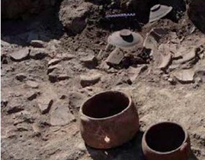
Fig. 6 Pantellerian Ware a Scauri scalo (da Il relitto tardo antico di Scauri)

Slide 7
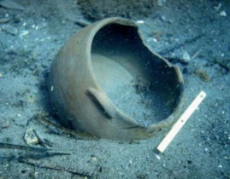
Fig. 7 Una delle pentole del relitto di Scauri (da Il relitto tardo antico di Scauri)

